Slide 1
Основные результаты российских учащихся в международном исследовании PISA 2018
и их интерпретация

Slide 2
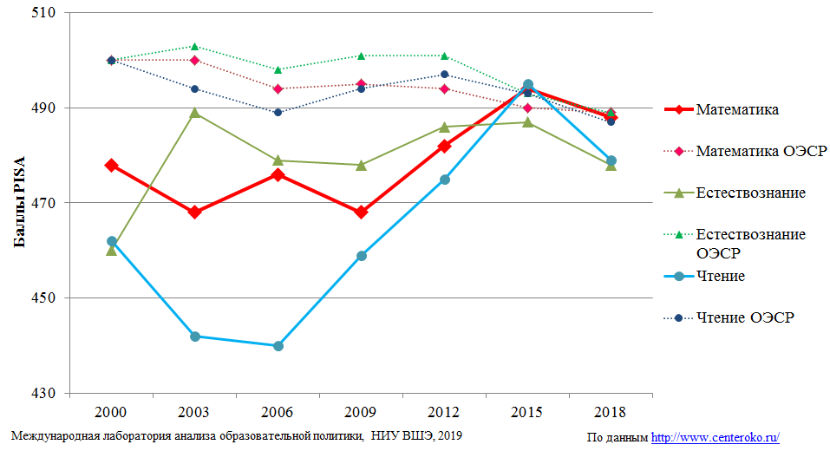
Тренды в результатах российских учащихся
По математике баллы выросли и стабильны
Естествознание не в лучшей форме
По чтению баллы быстро росли, а затем снизились

Slide 3
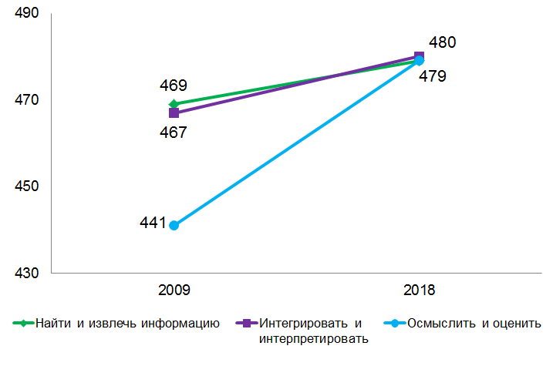
Чтение: рост сложных навыков
Между двумя циклами PISA, посвященных читательской грамотности, наибольший рост произошел в навыке “Осмыслить и оценить” - российские учащиеся стали более критичны

Slide 4
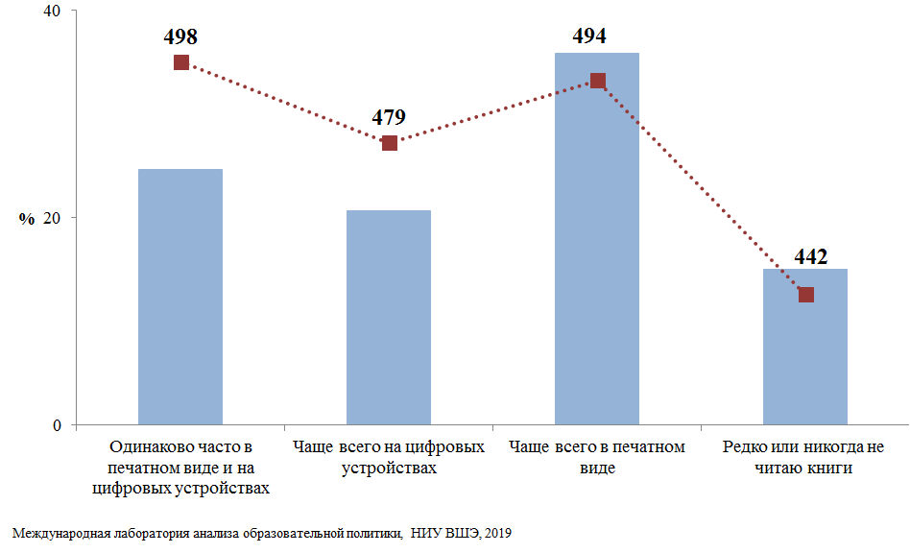
15% российских учащихся признаются, что не читают книги
Их баллы ниже чем у учеников, читающих в любых форматах
Ученики с самыми высокими баллами - читающие печатные книги или оба типа книг

Slide 5
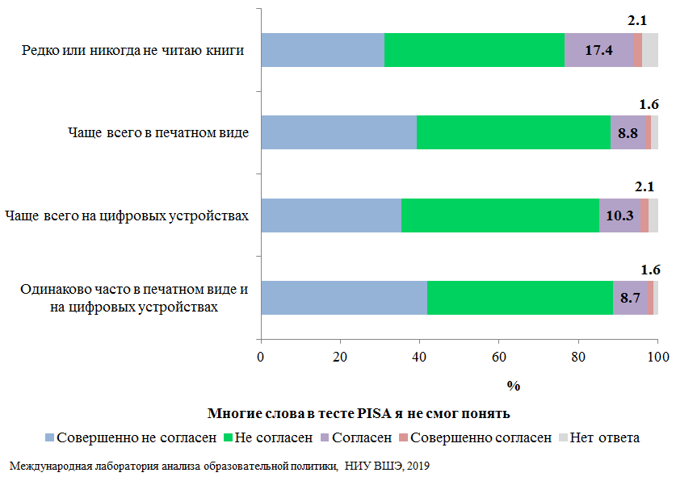
19,5% тех, кто не читает книги, не поняли смысла многих слов в тесте по чтению
Среди остальных такая доля ниже - от 10,3 до 12,4%

Slide 6
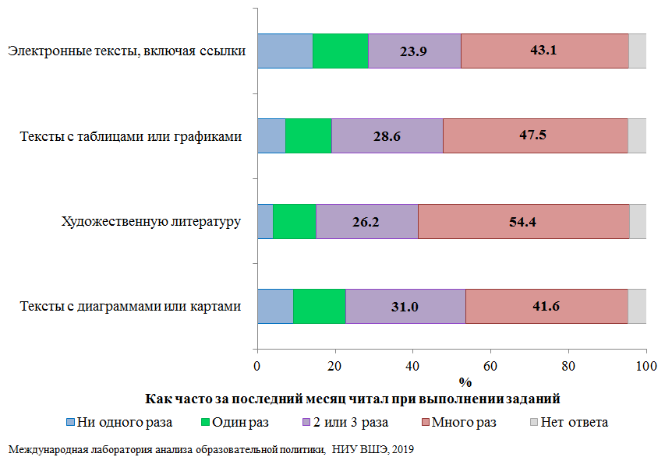
Чаще всего ученики, по-прежнему, сталкиваются с художественной литературой

Slide 7
Территориальное неравенство

Slide 8
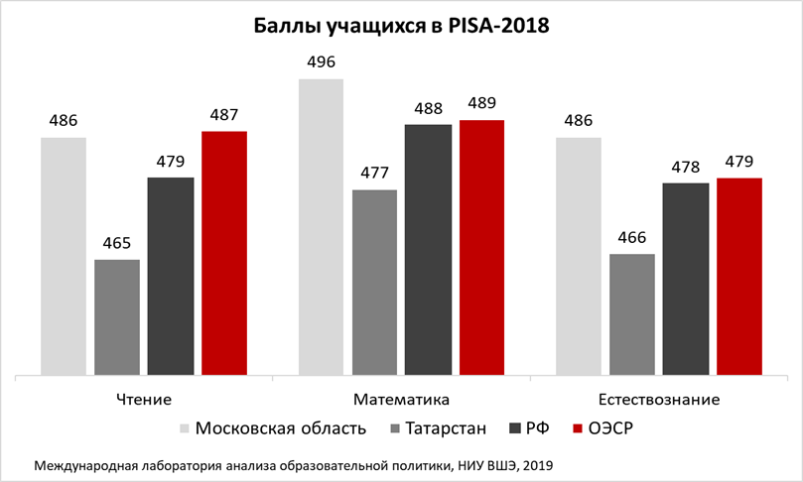
Межрегиональные различия
По чтению учащиеся из сельской местности отстают от жителей крупных городов на 72 балла.
По математике - на 64.
По естествознанию - на 63.
По сравнению с 2015 годом, баллы по чтению учащихся из сельской местности снизились на 23 балла.
Учащихся из крупных городов показали прирост баллов по всем трем предметам, но незначительный.
Notes:
Проверила - по этим переменным значимых различий между регионами нет

Slide 9
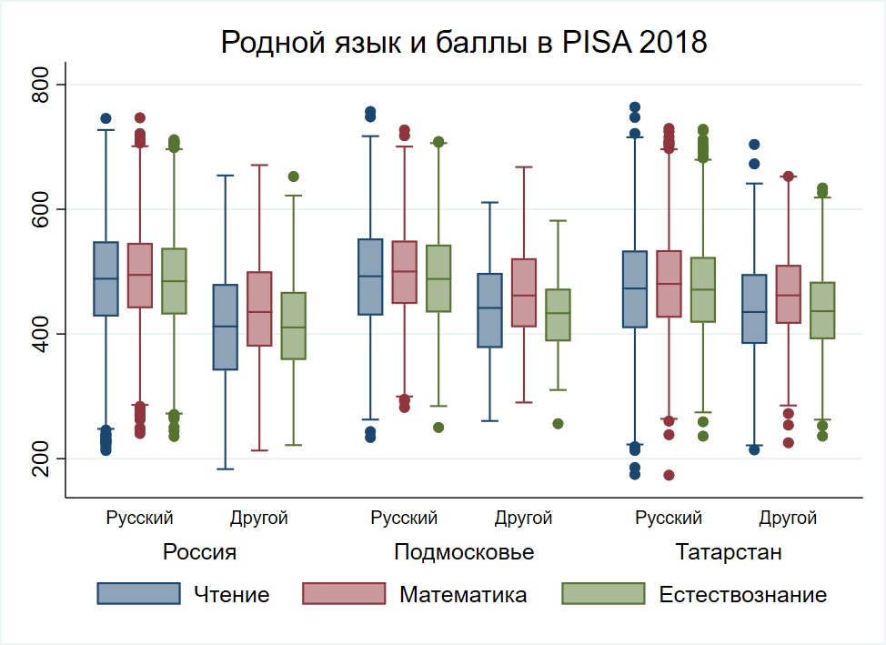
Группы
нового риска:
Учащиеся с неродным русским языком
Учащиеся из семей мигрантов

Slide 10
Чужой язык, чужая страна?
Разница в баллах для учащихся с родным и неродным русским языком:
Разница для детей-немигрантов:
Чтение: 50.87 балла
Математика: 35.50 балла
Естествознание: 50.32 балла
Разница для детей-мигрантов:
Чтение: 57.99 балла
Математика: 34.36 балла
Естествознание: 52.93 балла

Slide 11
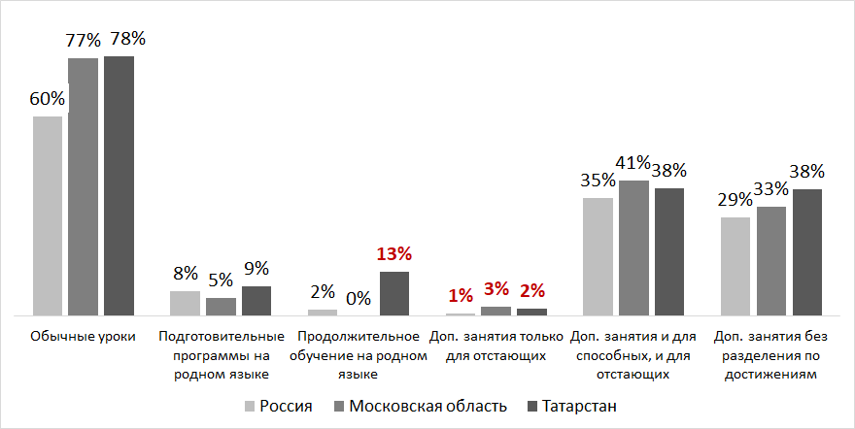
Возможности для учащихся с неродным русским
Notes:
Проверила - по этим переменным значимых различий между регионами нет

Slide 12
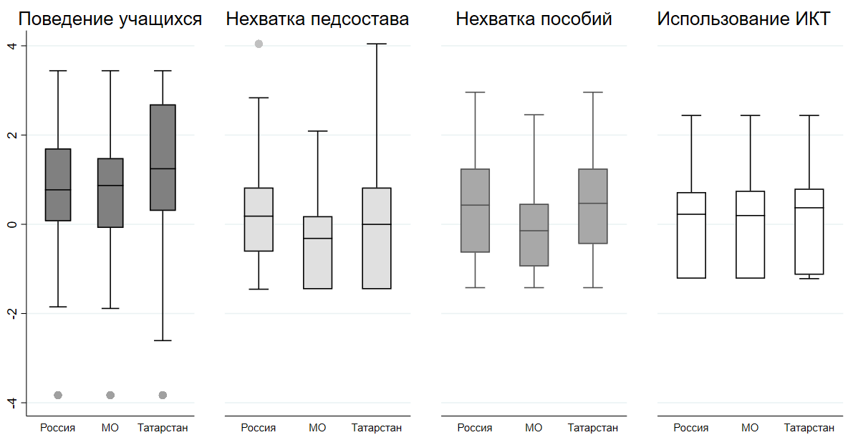
Различия в школьном климате и ресурсах

Slide 13
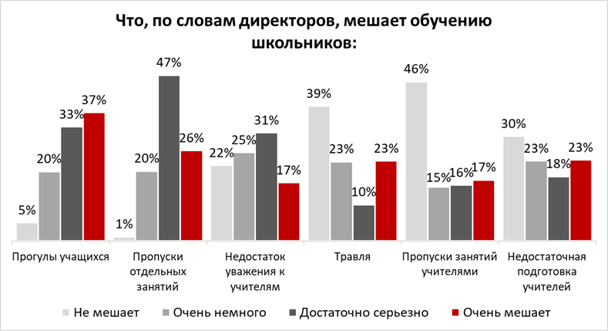
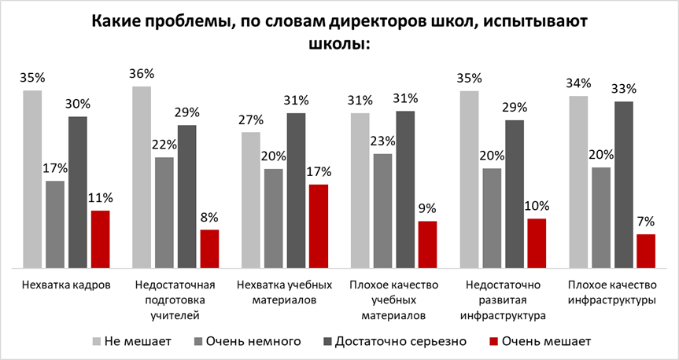
Школьный климат
25% учащихся прогуляли, как минимум, один день за последние две недели перед тестом
37% учащихся периодически страдают от буллинга
24% опрошенных признались, что чувствуют себя аутсайдерами в школе

Slide 14
Социальное неравенство
Notes:
Проверила - по этим переменным значимых различий между регионами нет

Slide 15
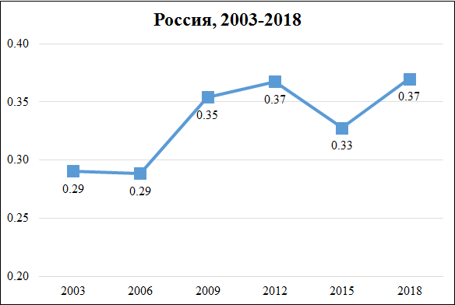
Немного выросла социальная сегрегация школ, поднявшись до уровня 2012 г.

Slide 16
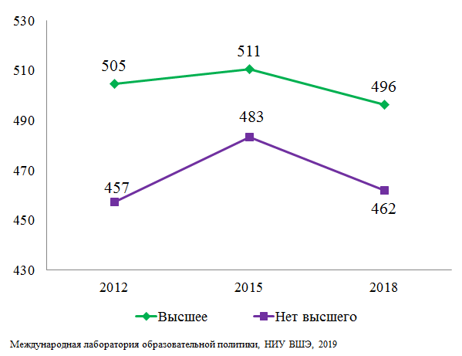
Сильнее всего в 2012-2015 гг. выросли баллы учащихся, матери которых не окончили высшее образование, -
но они же затем больше снизились

Slide 17
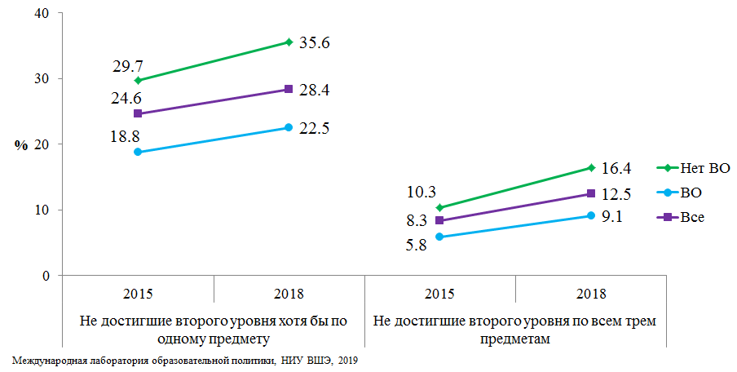
Доля функционально неграмотных растет сильнее среди детей, чьи матери не получили высшее образование

Slide 18
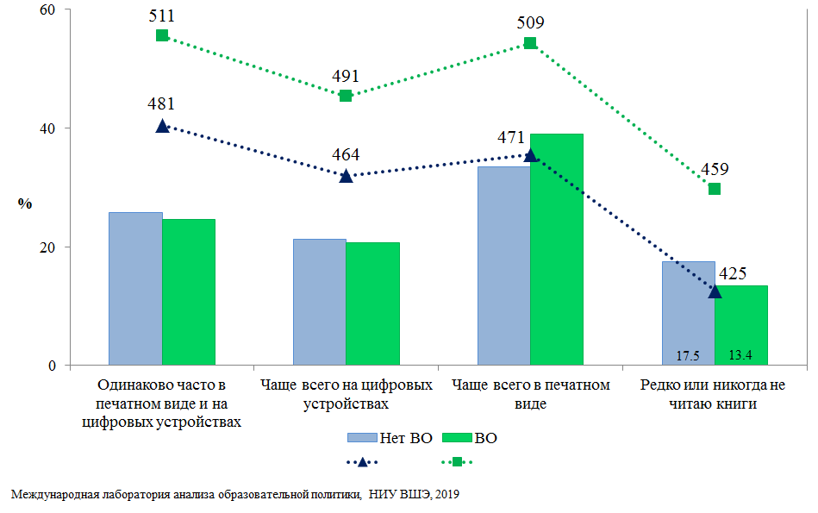
Чем обусловлены различия между этими группами?
Частота чтения практически не различается
Разница в баллах примерно одинакова для разных типов чтения

Slide 19
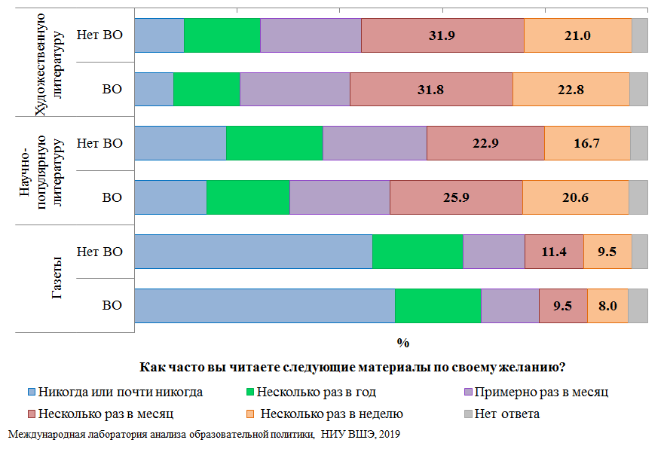
Художественную литературу читают примерно одинаково, но дети с высоким СЭС чуть чаще читают научно-популярную литературу

Slide 20
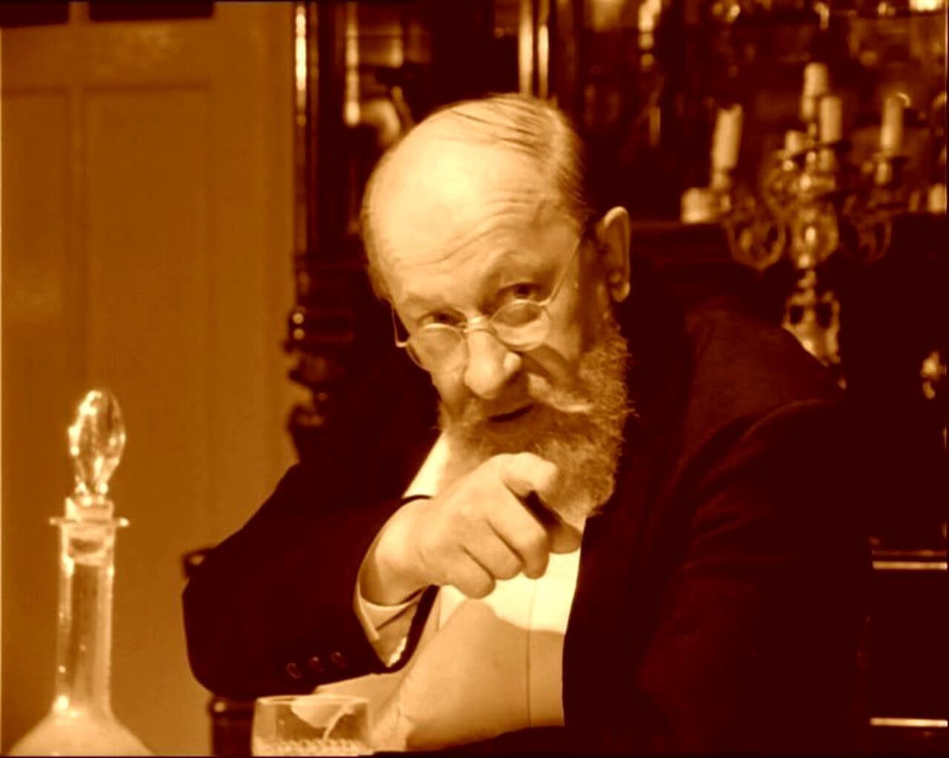
Различия в частоте чтения литературы разных жанров не причина роста разрыва в баллах по чтению учащихся с разным СЭС
“Не читайте до обеда советских газет!” (с)

Slide 21
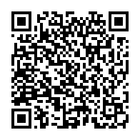
Спасибо за внимание!
Больше подробностей в свежем выпуске
“Факты образования”:
“Основные результаты российских учащихся в PISA-2018”

